Slide 1

Đại số tuyến tính
Phương pháp PCA
(PRINCIPAL COMPONENT ANALYSIS)
PCA

Slide 2





Thành viên nhóm 6
Vi Nhân
Hà Dương
Hữu Lợi
Thanh Thảo
Văn Hậu

Slide 3
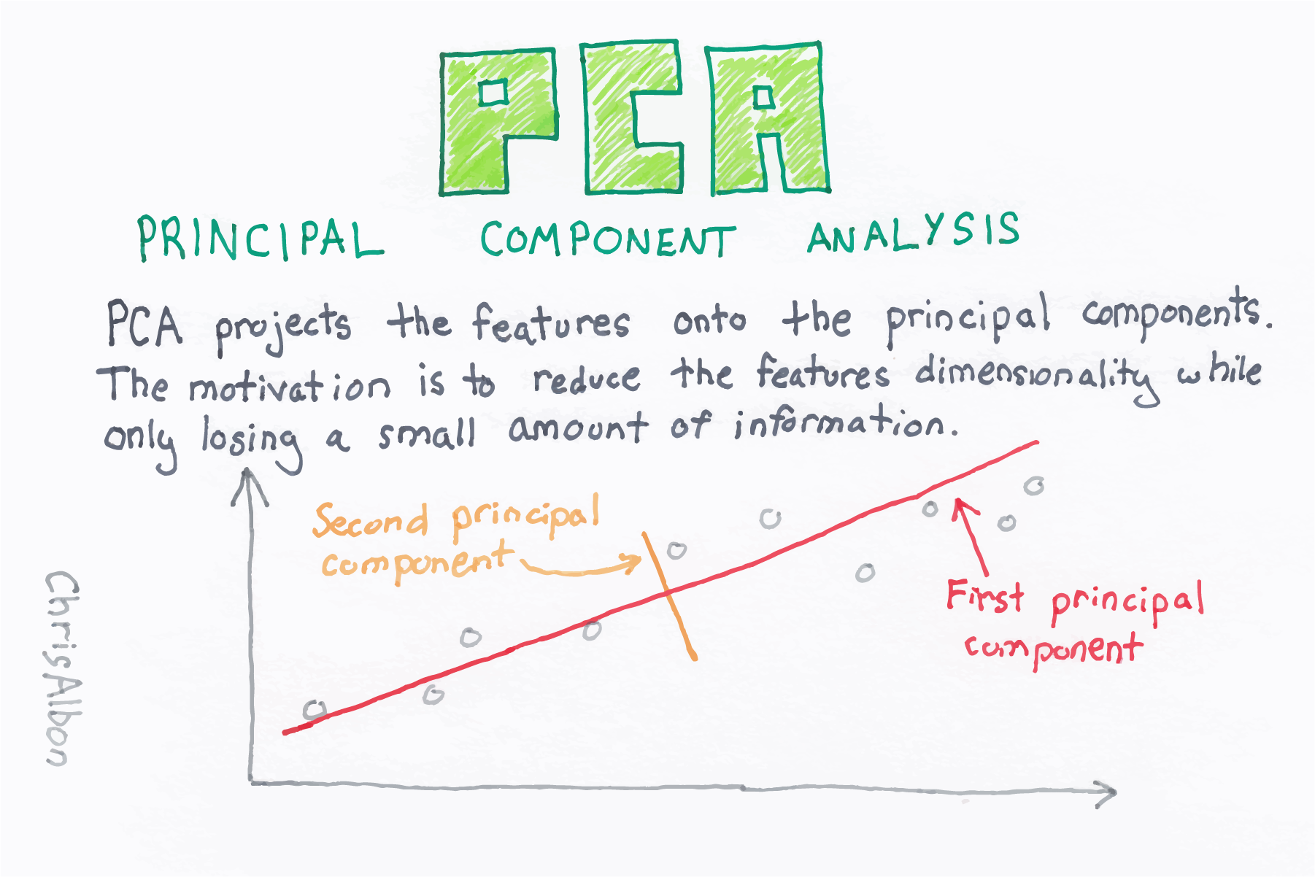
Nội dung đồ án
I
Mở đầu
II
Phân tích thành phần chính
III
Code và ứng dụng

Slide 4
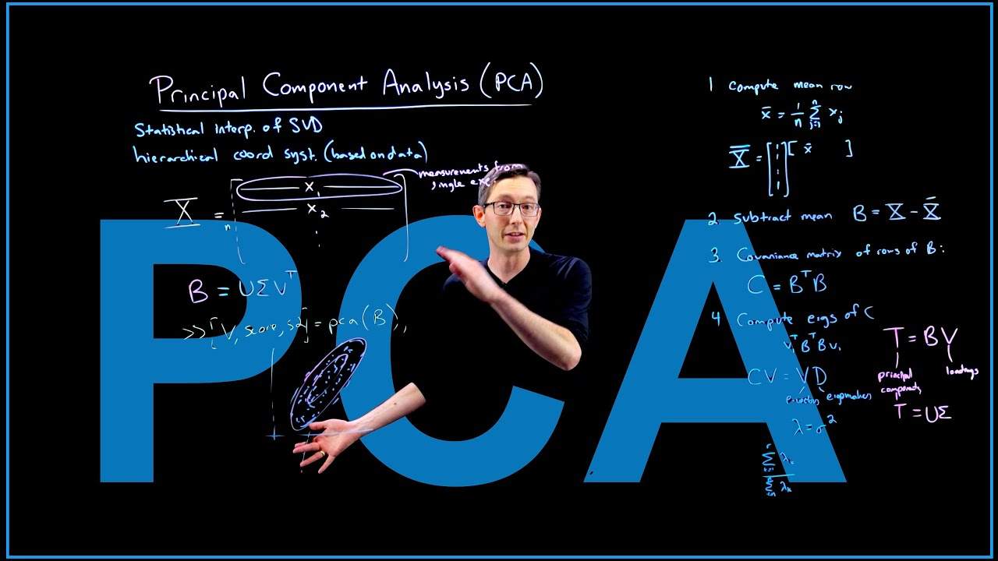
I. Mở đầu

Slide 5


Đây là một phương pháp được sử dụng thường xuyên khi các nhà phân tích thống kê phải làm việc với những bộ số liệu với số chiều lớn (big data). Vậy làm thế nào để giảm thiểu chiều dữ liệu mà vẫn không mất đi thông tin và giữ lại được những thông tin cần thiết cho việc xây dựng các mô hình ?
Chú lạc đà 1
Chú lạc đà 2

Slide 6

II. Phân tích thành phần chính

Slide 7
Nội dung II
01
02
03
04
Khái niệm
Đặc tính PCA
Mô hình PCA
05
Ý tưởng chính của PCA
Các bước thực hiện PCA

Slide 8
1.Khái niệm
PCA là phương pháp biến đổi giúp giảm số lượng lớn các biến có tương quan với nhau thành tập ít các biến sao cho các biến mới tạo ra là tổ hợp tuyến tính của những biến cũ không có tương quan tuyến tính.

Slide 9

Ví dụ:
Chúng ta có 100 biến ban đầu có tương quan tuyến tính với nhau, khi đó chúng ta sử dụng phương pháp PCA xoay chiều không gian cũ thành chiều không gian mới mà ở đó chỉ còn 5 biến không có tương quan tuyến tính mà vẫn dữ được nhiều nhất lượng thông tin từ nhóm biến ban đầu.

Slide 10
2.Đặc tính PCA
Giúp giảm số chiều dữ liệu - Giúp visualization khi dữ liệu có quá nhiều chiều thông tin.
Do dữ liệu ban đầu có số chiều lớn (nhiều biến) thì PCA giúp chúng ta xoay trục tọa độ để xây một trục tọa độ mới đảm bảo độ biến thiên của dữ liệu và giữ lại được nhiều thông tin nhất mà không ảnh hưởng tới chất lượng của các mô hình dự báo. (Maximize the variability).
Do PCA giúp tạo 1 hệ trục tọa độ mới nên về mặt ý nghĩa toán học, PCA giúp chúng ta xây dựng những biến factor mới là tổ hợp tuyến tính của những biến ban đầu.
Trong không gian mới, có thẻ giúp chúng ta khám phá thêm những thông tin quý giá mới khi mà tại chiều thông tin cũ những thông tin quý giá này bị che mất.

Slide 11

3.Mô hình PCA
Xét tập không gian (dữ liệu) k biến, k biến này được biểu qua j thành phần chính sao cho (j < k). Xét thành phần chính đầu tiên có dạng:
${PC}_{1}$= $a_{1}X_{1}$ + $a_{2}X_{3}$ + $a_{4}X_{5}$ +... + $a_{k}X_{K}$
Thành phần chính đầu tiên chứa đựng hầu hết thông tin từ k biến ban đầu và lúc này tiếp tục xét thành phần chính thứ 2 được biểu diễn tuyến tính từ k biến ban đầu tuy nhiên thành phần chính thứ 2 phải không trực giao với thành phần chính ban đầu.

Slide 12

4. Ý tưởng chính của PCA
Cách đơn giản nhất để giảm chiều dữ liệu từ D về K<D là chỉ giữ lại K phần tử quan trọng nhất.
Nếu chúng ta có thể biểu diễn các vector dữ liệu ban đầu trong một hệ cơ sở mới mà trong hệ cơ sở mới đó, tầm quan trọng giữa các thành phần là khác nhau rõ rệt, thì chúng ta có thể bỏ qua những thành phần ít quan trọng nhất.
Giả sử hệ cơ sở trực chuẩn mới là U và chúng ta muốn giữ lại K toạ độ trong hệ cơ sở mới này.

Slide 13
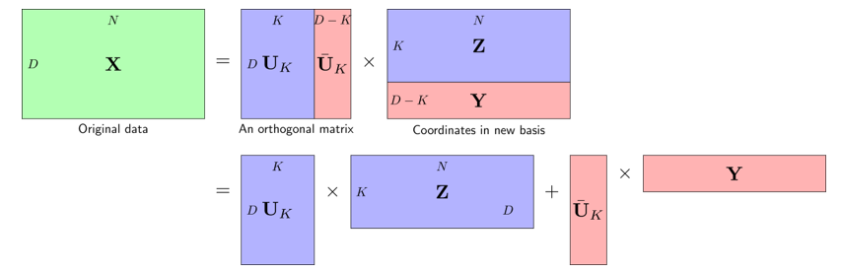

U = [$U_{K}, {\overline{U}}_{K}$] là một hệ trực chuẩn với $U_{K}$ là ma trận con tạo bởi K cột đầu tiên của U. Với cơ sở mới này, ma trận dữ liệu có thể được viết thành: X = $U_{K}Z+{\overline{U}}_{K}Y$
Từ đây ta cũng suy ra:
$\left[\begin{aligned}Z \\ Y\end{aligned}\right]$ = $\left[\begin{aligned}{U_{K}}^{T} \\ {{\overline{U}}_{K}}^{T}\end{aligned} \right]X$ => Z = ${U_{K}}^{T}XY= {{\overline{U}}_{K}}^{T}X$

Slide 14
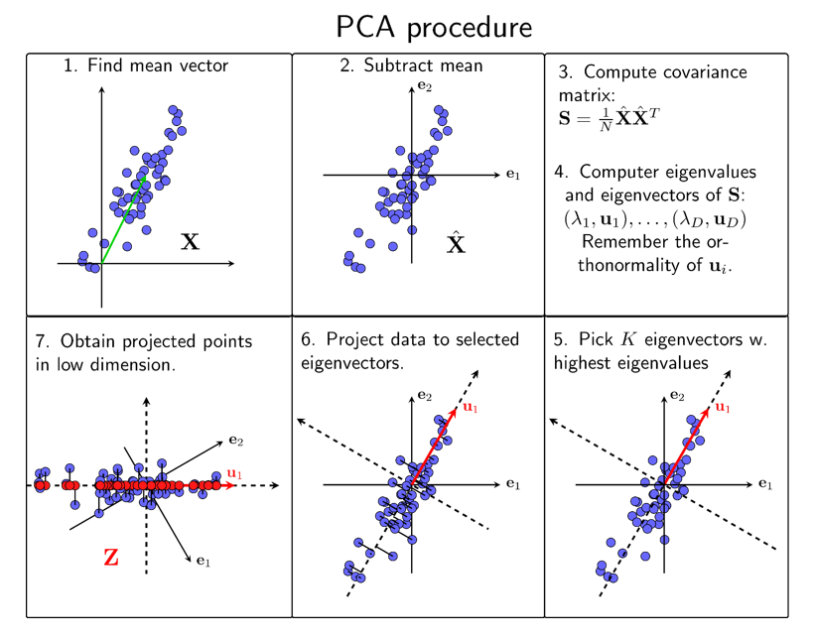
5. Các bước thực hiện PCA

Slide 15

III. Code và ứng dụng

Slide 16

Nội dung III
1. Import thư viện và đọc dữ liệu
2. Thay đổi kích thước ảnh
3. Thực hiện PCA
nén ảnh

Slide 17
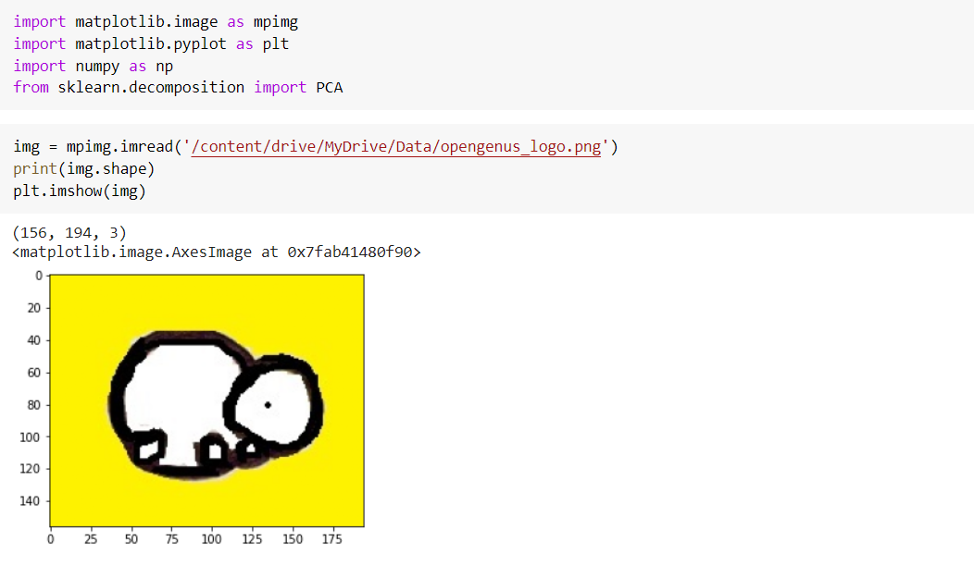
1. Import thư viện và đọc dữ liệu

Slide 18
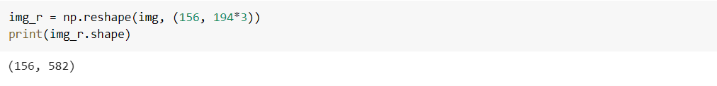
2. Thay đổi kích thước ảnh

Slide 19
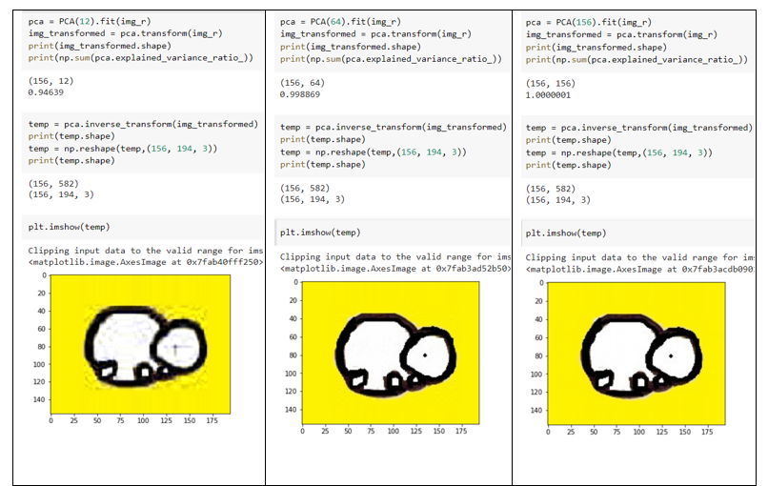
3. Thực hiện PCA nén ảnh

Slide 20
THANKS!

